Slide 1
Bài 21 Thuật toán tìm kiếm
Môn học: AP-CS

Slide 2
Mục tiêu
Trình bày được thuật toán tìm kiếm tuyến tính
Cài đặt được thuật toán tìm kiếm tuyến tính
Trình bày được thuật toán tìm kiếm nhị phân
Cài đặt được thuật toán tìm kiếm nhị phân
Trình bày được độ phức tạp của thuật toán
Tính được độ phức tạp của thuật toán cho những trường hợp thông dụng

Slide 3
Thuật toán tìm kiếm
Thao tác tìm kiếm (searching) là một tác vụ thường được sử dụng nhiều nhất trong các hệ lưu trữ và quản lý dữ liệu.
Do dữ liệu lớn nên tìm ra giải thuật tìm kiếm nhanh chóng là mối quan tâm hàng đầu. Để đạt được điều này dữ liệu phải được tổ chức theo một thứ tự nào đó thì việc tìm kiếm sẽ nhanh chóng và hiệu quả hơn.
Các giải thuật tìm kiếm trên danh sách là loại giải thuật cơ bản nhất. Mục đích là tìm trong một tập hợp một phần tử chứa một khoá nào đó.
Có 2 giải thuật tìm kiếm thường được áp dụng
Tìm kiếm tuyến tính (linear search) thường được thực hiện với mảng hay danh sách chưa được sắp xếp thứ tự.
Tìm kiếm nhị phân (binary search) thường được thực hiện với mảng hay danh sách đã sắp xếp thứ tự.

Slide 4
Thuật toán tìm kiếm tuyến tính
Linear search

Slide 5
Tìm kiếm tuyến tính
Tìm kiếm tuyến tính là hoạt động tìm kiếm liên tiếp được diễn ra qua tất cả các phần tử.
Mỗi phần tử đều được kiểm tra và nếu tìm thấy bất kỳ kết nối nào thì phần tử cụ thể đó được trả về, nếu không tìm thấy tìm thấy thì quá trình tìm kiếm tiếp tục diễn ra cho tới khi tìm kiếm hết dữ liệu.
Tìm kiếm tuyến tính còn được gọi là tìm kiếm tuần tự (Sequential searching)

Slide 6
Tìm kiếm tuyến tính
Ví dụ: Tìm phần tử có giá trị 33
Lưu ý: Giải thuật này chỉ hiệu quả khi cần tìm kiếm trên một mảng/danh sách đủ nhỏ hoặc một mảng/danh sách chưa sắp thứ tự.

Slide 7
Tìm kiếm tuyến tính
Thuật toán tìm kiếm tuyến tính trên một mảng/danh sách
Bắt đầu phương thức LinearSearch (list, value) for mỗi phần tử trong danh sách if match item == value return vị trí của phần tử kết thúc if kết thúc for
return -1 Kết thúc phương thức

Slide 8
Tìm kiếm tuyến tính
Cài đặt
public int LinearSearch(int[] arr, int value) { for (int i = 0; i < arr.Length; i++) { if (arr[i] == value) return i; } return -1; }

Slide 9
Thuật toán tìm kiếm nhị phân
Binary search

Slide 10
Tìm kiếm nhị phân
Tìm kiếm nhị phân được thực hiện trên mảng đã được sắp xếp
Binary Search tìm kiếm một phần tử cụ thể bằng cách so sánh phần tử tại vị trí giữa nhất của tập dữ liệu.
Nếu tìm thấy kết nối thì chỉ mục của phần tử được trả về.
Nếu phần tử cần tìm là lớn hơn giá trị phần tử giữa thì phần tử cần tìm được tìm trong mảng con nằm ở bên phải phần tử giữa;
Nếu không thì sẽ tìm ở trong mảng con nằm ở bên trái phần tử giữa.
Tiến trình sẽ tiếp tục như vậy trên mảng con cho tới khi tìm hết mọi phần tử trên mảng con này.

Slide 11
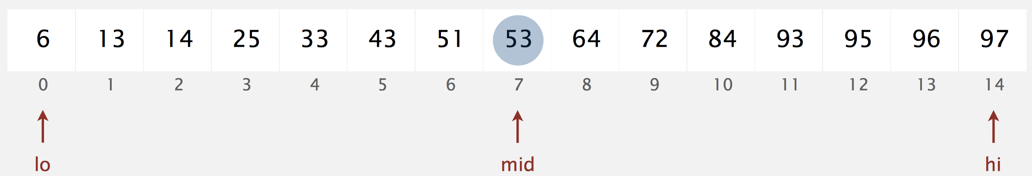
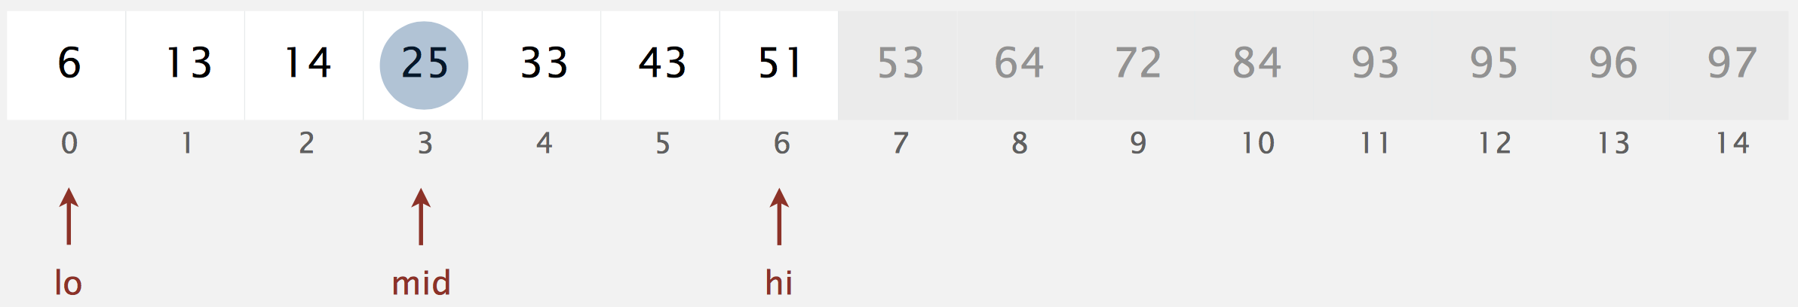
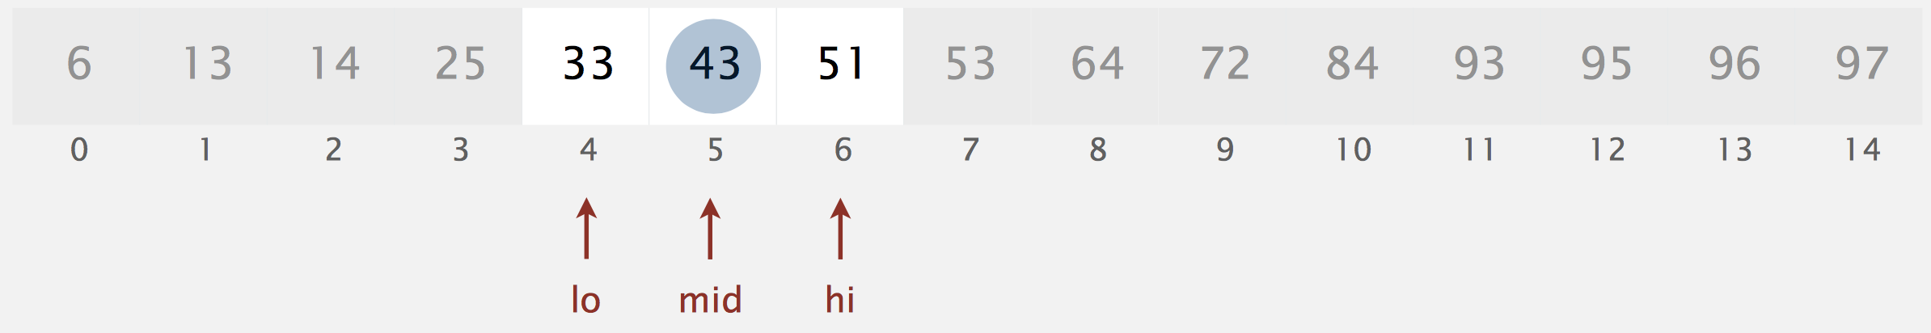
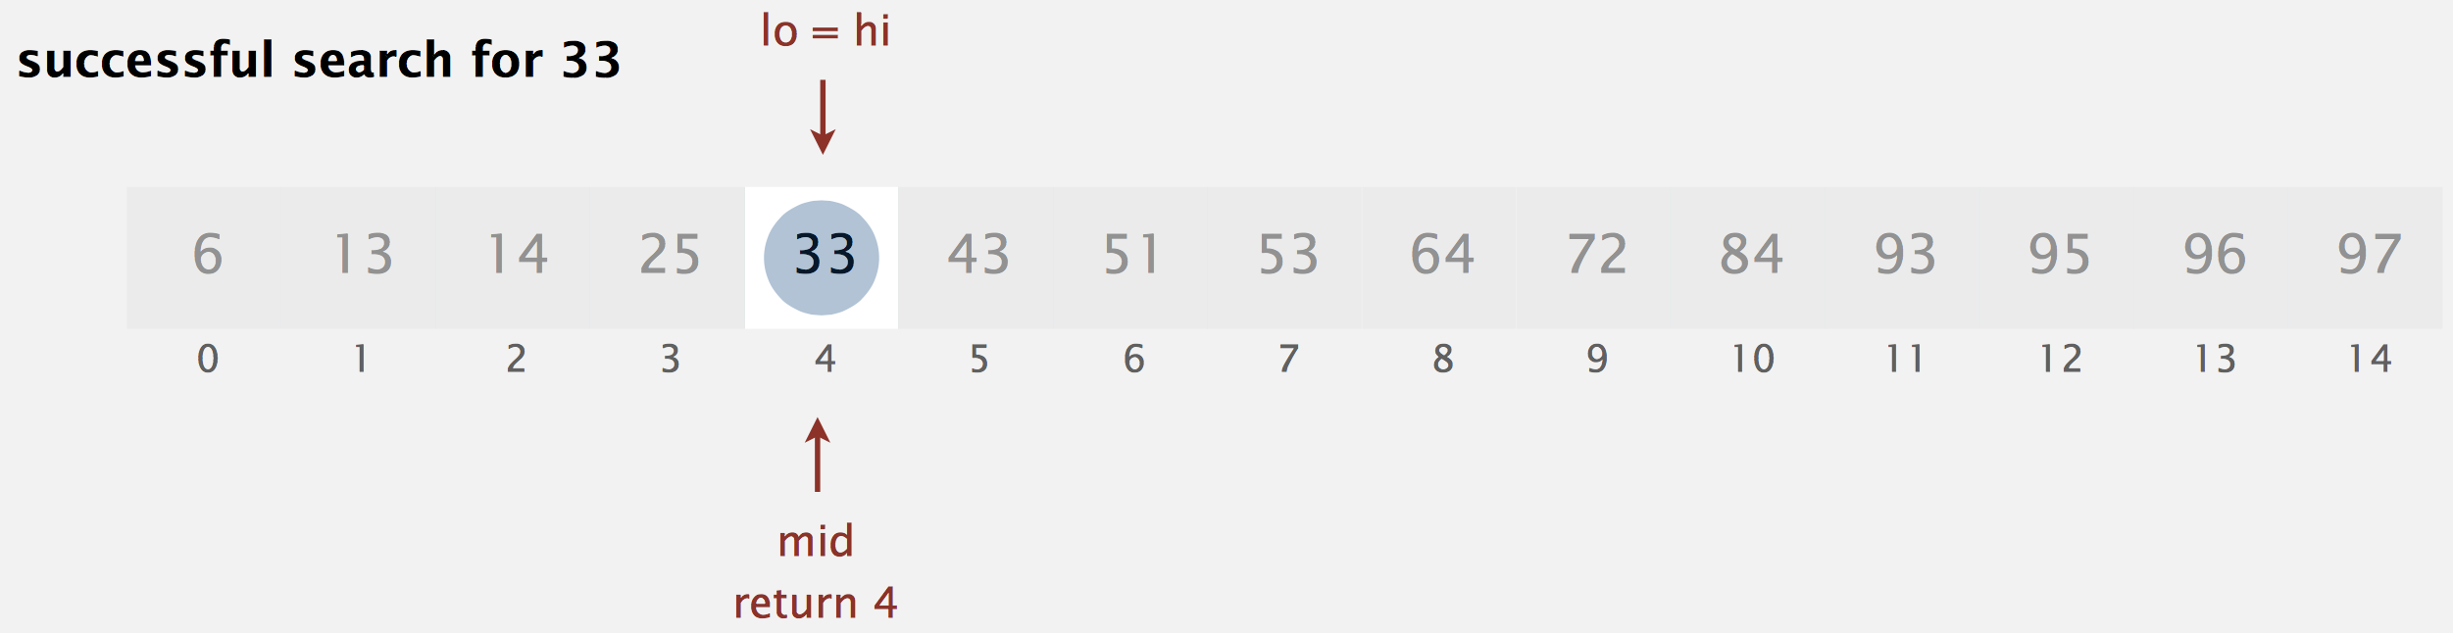
Ví dụ: Tìm phần tử có giá trị 33
1
2
3
4
Notes:
Bước 1: low = 0; high = list.lengh-1; mid = (low + high)/2;
Bước 2: Trong khi low <= high
So sánh a[mid] với value, có 3 khả năng
Nếu a[mid] = value: Tìm thấy. Trả về vị trí mid
Nếu a[mid] > value, tìm tiếp trong value trong dãy con a[low] ... a[mid-1]
High = mid - 1
Nếu a[mid] < value, tìm tiếp trong value trong dãy con a[mid + 1] ... a[high]
Low = mid + 1
Bước 3: Trả về -1 nếu không tìm thấy

Slide 12
Tìm kiếm nhị phân
Thuật toán tìm kiếm nhị phân trên một mảng/danh sách đã sắp xếp
Bắt đầu phương thức BinarySearch (list, value) low = 0; high = list.lengh-1;
while (high >= low)
bắt đầu while
mid = (low + high)/2;
if a[mid] = value: Tìm thấy. Trả về vị trí mid
else if a[mid] > value, tìm tiếp trong value trong dãy con a[low] ... a[mid-1]
high = mid – 1
else if a[mid] < value, tìm tiếp trong value trong dãy con a[mid + 1] ... a[high]
low = mid + 1
kết thúc while
return -1 Kết thúc phương thức

Slide 13
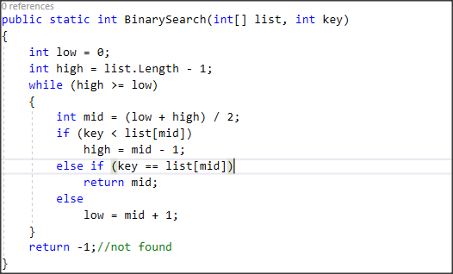
Cài đặt thuật toán tìm kiếm nhị phân không sử dụng đệ quy

Slide 14
Tìm kiếm nhị phân
Thuật toán tìm kiếm nhị phân sử dụng đệ quy
Bắt đầu phương thức BinarySearch (a[], low, high value) low = 0; high = list.lengh-1; mid = (low + high)/2;
if ( high >= low)
if a[mid] = value return mid;
if a[mid] > value
return BinarySearch(a, low, mid-1, value);
if a[mid] < value
return BinarySearch(a, mid + 1, high, value);
kết thúc if
return -1 Kết thúc phương thức
Notes:
Low = (left)
High = right

Slide 15
Tìm kiếm nhị phân
Cài đặt
int BinarySearch(int[] arr, int low, int high, int value) { if (high>=low) { int mid = low + (high - low)/2; if (arr[mid] == value)
return mid; if (arr[mid] > value)
return BinarySearch(arr, low, mid-1, value); return BinarySearch(arr, mid+1, high, value); } return -1; }

Slide 16
Độ phức tạp thuật toán
Độ phức tạp thuật toán
Đánh giá độ phức tạp thuật toán
Tính độ phức tạp những trường hợp thông dụng

Slide 17
Độ phức tạp thuật toán (1)
Thời gian máy tính thực hiện một thuật toán không chỉ phụ thuộc vào thuật toán đó mà còn tuỳ thuộc từng máy tính.
Để đánh giá hiệu quả của một thuật toán có thể xét về thời gian và không gian cần thiết để thực hiện thuật toán đó.
Không gian được hiểu là các yêu cầu về bộ nhớ, thiết bị lưu trữ .. của máy tính để thuật toán có thể làm việc.
Thời gian được đánh giá bằng việc tính số phép tính chính như phép so sánh, phép lặp ... Thông thường các phép tính được thực hiện phụ thuộc vào cỡ của bài toán, tức là độ lớn đầu vào.
Thời gian thực hiện thuật toán còn được hiểu là một hàm phụ thuộc đầu vào T = f(input)

Slide 18
Độ phức tạp thuật toán (1)
Trong phần này, khi nhắc đến độ phức tạp thuật toán được hiểu là thời gian thực hiện số phép tính mà thuật toán cần thực hiện với bộ dữ liệu đầu vào có kích thước n: T = f(n)
n có thể là số phần tử của mảng trong trường hợp bài toán sắp xếp hoặc tìm kiếm,
n là độ lớn của số như trong bài toán kiểm tra số nguyên tố

Slide 19
Thời gian thực hiện giải thuật
Thời gian chạy trong trường hợp xấu nhất (worse-case running time) là thời gian chạy lớn nhất của thuật toán đó trên tất cả các dữ liệu cùng cỡ.
Thời gian chạy trung bình là trung bình cộng thời gian chạy trên tất cả các bộ dữ liệu cùng cỡ
Thời gian chạy trong trường hợp tốt nhất (best-case running time) là thời gian chạy ít nhất của thuật toán đó trên tất cả các dữ liệu cùng cỡ.

Slide 20
Độ phức tạp thuật toán để làm gì?
So sánh giữa các thuật toán để biết được thuật toán nào:
Tốt hơn
Nhanh hơn
Ít tốn bộ nhớ hơn

Slide 21
Đánh giá độ phức tạp thuật toán
Khi đánh giá độ phức tạp của một thuật toán dùng 2 ký hiệu O-lớn (Big-O) và Theta (Θ), thường sử dụng O-lớn hơn.
Thuật toán A có thời gian thực hiện là T(n) = O(f(n)). Khi đó, thuật toán A có độ phức tạp f(n).
Ví dụ:
Thời gian thực hiện T(n) của chương trình là O(n2), có nghĩa là tồn tại các hằng số dương C và n0 sao cho T(n) <= Cn2 với n >= n0.

Slide 22
Quy tắc tính độ phức tạp
Quy tắc bỏ hằng số
T(n) = O(Cf(n)) = O(f(n)) với C là một hằng số dương.
Quy tắc cộng
2 chương trình P1 và P2 nối tiếp nhau. T1(n) = O(f(n)) là thời gian thực hiện chương trình 1 và T2(n) = O(g(n)) là thời gian thực hiện chương trình 2.
Thời gian thực hiện tổng thể 2 chương trình này là:
O(f(n) + g(n)) = O(max(f(n), g(n)))
Quy tắc nhân
2 chương trình P1 và P2 lồng nhau. T1(n) = O(f(n)) là thời gian thực hiện chương trình P1 và T2(n) = O(g(n)) là thời gian thực hiện chương trình P2.
Thời gian thực hiện tổng thể 2 chương trình này là:
O(f(n).g(n)).
Notes:
Thời gian thực hiện tổng thể 2 chương trình này là O(f(n).g(n)).

Slide 23
Tính độ phức tạp những trường hợp thông dụng
Các câu lệnh đơn giản
Các câu lệnh đơn giản như gán, so sánh, return ... có thời gian thực hiện là O(1)
Ví dụ: m = 0 thời gian thực hiện là O(1) hay còn gọi là độ phức tạp hằng số

Slide 24
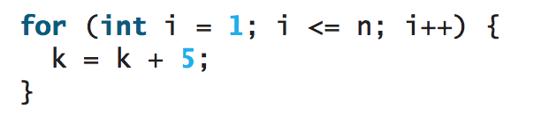
Tính độ phức tạp những trường hợp thông dụng
Vòng lặp
Trong phần lớn các trường hợp, thời gian thực hiện vòng lặp bằng thời gian thực hiện thân vòng lặp n lần
Ví dụ 1:
Vòng lặp trên thực hiện n lần
Số phép tính thực hiện là O(1) là hằng số C: k = k + 5
Vậy tổng thời gian thực hiện T(n) = O(Cn) = O(n).

Slide 25
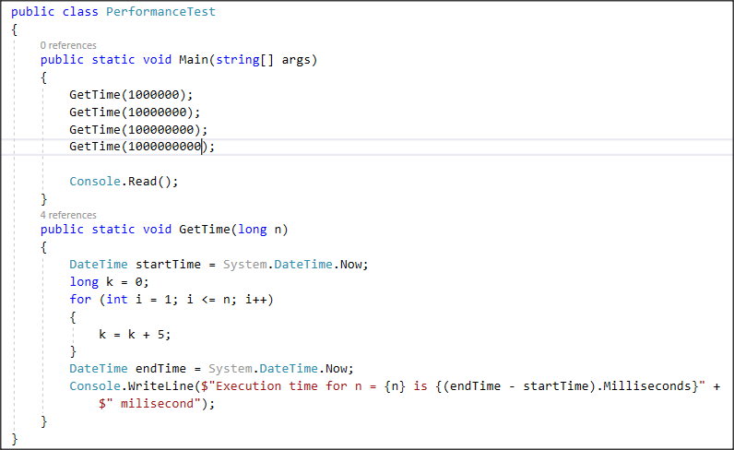

Tính độ phức tạp những trường hợp thông dụng
Để thấy cách giải thuật thực hiện thực hiện đoạn mã lệnh sau:

Slide 26
Tính độ phức tạp những trường hợp thông dụng
Ví dụ 2:
Vòng lặp ngoài và trong cùng thực hiện n lần
Số phép tính thực hiện là O(1) là hằng số C: k = k + i + j
Vậy tổng thời gian thực hiện T(n) = O(Cn*n) = O(n2).
for (int i = 1; i <= n; i++) {
for (int j = 1; j <= n; j++) {
k = k + i + j;
}
}

Slide 27
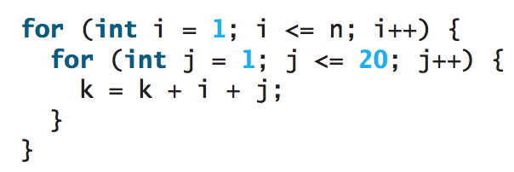
Tính độ phức tạp những trường hợp thông dụng
Ví dụ 3:
Vòng lặp trong thực hiện 20 lần, vòng lặp ngoài thực hiện n lần.
Số phép tính thực hiện là O(1) là hằng số C: k = k + i + j
Vậy tổng thời gian thực hiện T(n) = O(C*20*n) = O(n).

Slide 28
Tính độ phức tạp những trường hợp thông dụng
Lệnh rẽ nhánh
Tổng thời gian thực hiện lớn nhất = Thời gian kiểm tra điều kiện if (thường là hằng số) + thời gian thực hiện then + thời gian thực hiện else.
Ví dụ:
Số phép tính thực hiện: a < 0: C1; m = 0: C2; m+=1: C3
Tổng thời gian thực hiện T(n) = (C1 + C2 + C3)*n = O(n)
if (a < 0) {
m = 0;
} else {
for (int i = 0; i < n; i++) {
m += 1;
}
}
Notes:
if (a < 0) {
m = 0;
} else {
for (int i = 0; i < n; i++) {
m += 1;
}
}

Slide 29
[Thực hành] Cài đặt thuật toán tìm kiếm nhị phân không sử dụng đệ quy

Slide 30
[Thực hành] Tính độ phức tạp của thuật toán

Slide 31
[Bài tập] Cài đặt thuật toán tìm kiếm nhị phân sử dụng đệ quy

Slide 32
[Bài tập] Tìm chuỗi liên tiếp có độ dài lớn nhất

Slide 33
[Bài tập] Tìm chuỗi tăng dần có độ dài lớn nhất

Slide 34
Tổng kết
Tìm kiếm trên danh sách để tìm trong một tập hợp một phần tử chứa một khoá nào đó.
Tìm kiếm tuyến tính là hoạt động tìm kiếm liên tiếp được diễn ra qua tất cả các phần tử.
Tìm kiếm nhị phân được thực hiện trên mảng đã được sắp xếp, bằng cách so sánh phần tử cần tìm với phần tử tại ví trí giữa nhất của tập dữ liệu.
Để đánh giá hiệu quả của một thuật toán, có thể xét số các phép tính phải thực hiện khi thực hiện thuật toán
Thông thường số các phép tính được thực hiện phụ thuộc vào cỡ của bài toán, tức là độ lớn của đầu vào.

